Slide 1
IMK Internet Markkort
Af Majbritt Jakobsen

Slide 2
Færre breve
fra NaturErhvervstyrelsen

Slide 3
Oversigt
Generel info om IMK.
- Log in
- Kopier markkort
Ændringsforslag
- Hvordan? - De bedste redskaber
- Hvorfor? - De gode fordele
Det smarte og det nye
- Ændrede markblokke

Slide 4
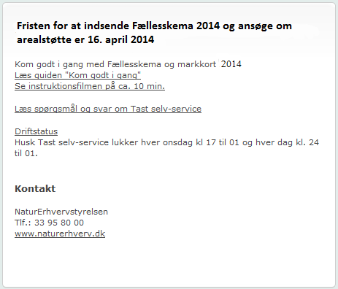

Slide 5
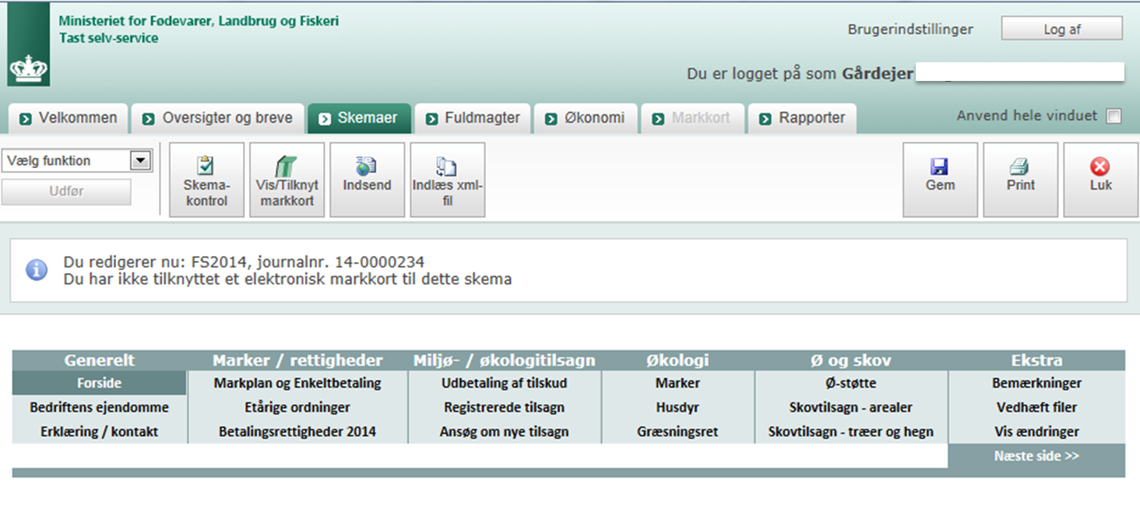

Slide 6
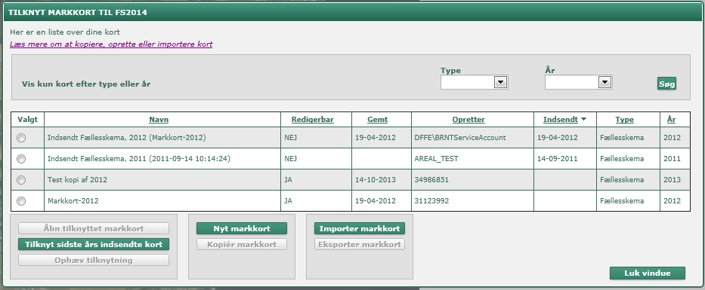

Slide 8
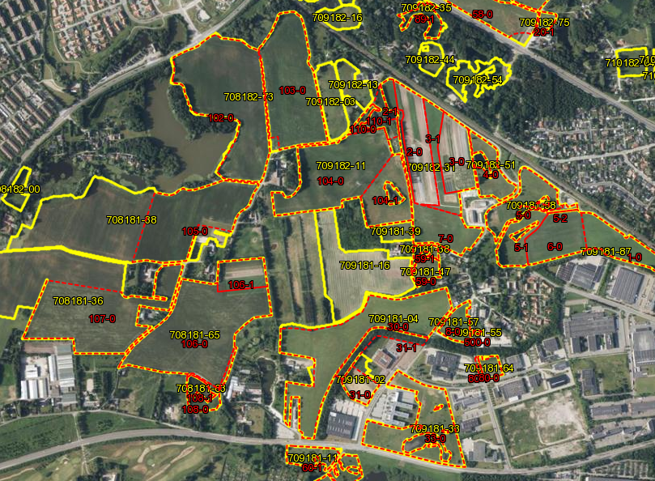

Slide 9
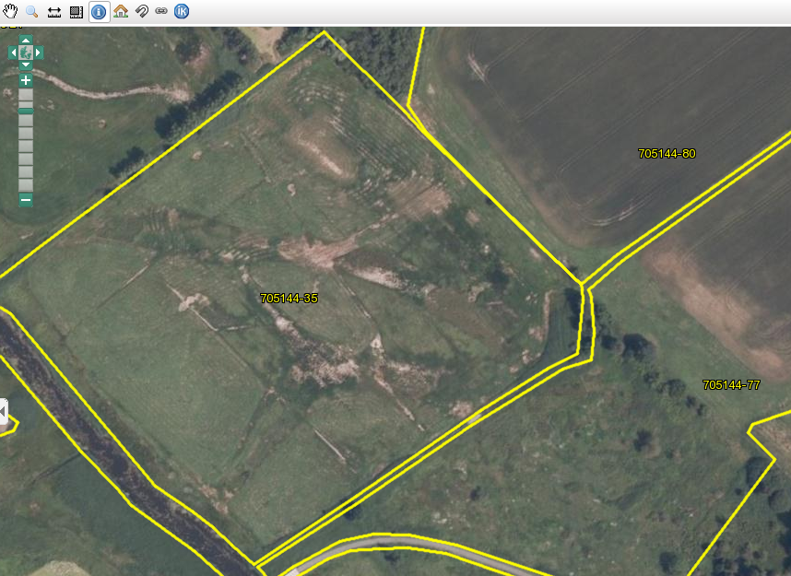
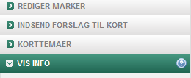
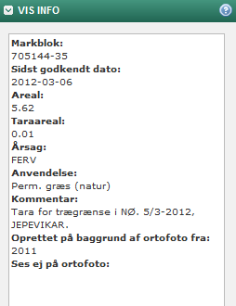
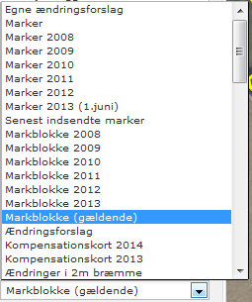
Info om markblokken
Tara-arealet er ikke støtteberettiget under Enkeltbetalingsordningen

Slide 10
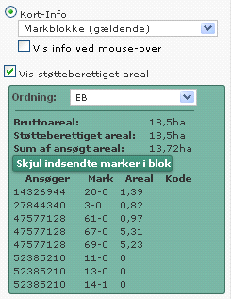
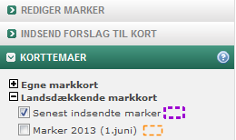
Info om markblokken

Slide 11
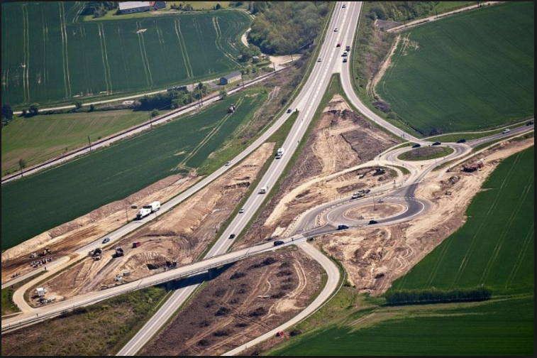

Slide 12
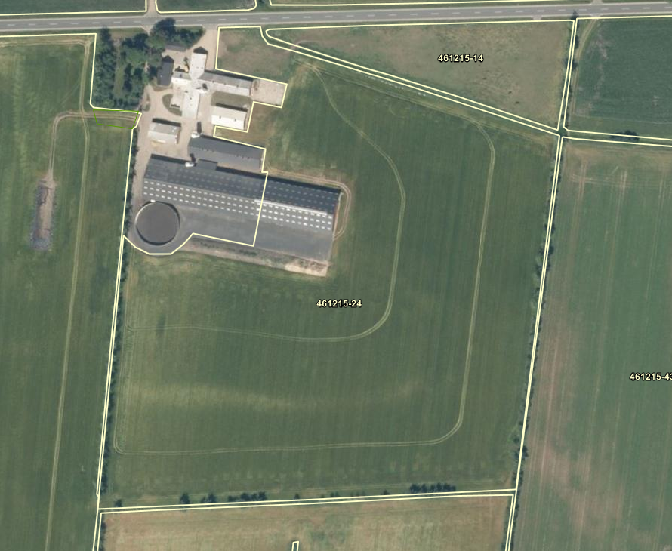

Slide 13
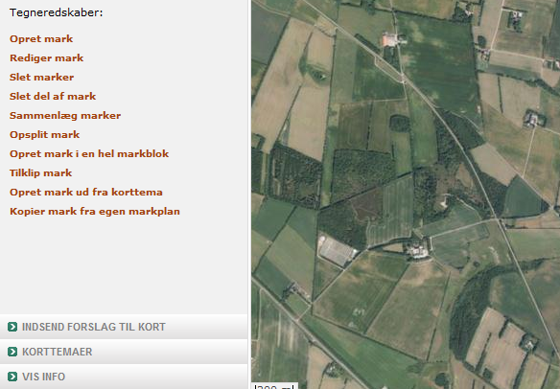
Indtegning af ændringsforslag

Slide 14
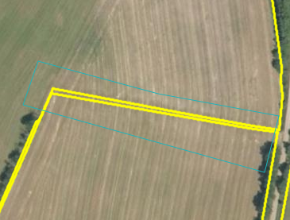
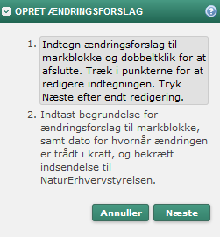
Indtegning af ændringsforslag
”Læhegn er fældet marts 2013 – areal ønskes i markblok.”

Slide 15
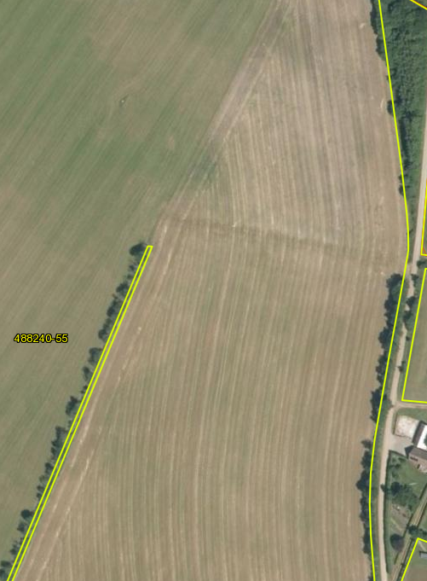
Indtegn præcist
Angiv måned og årstal for ændring
Beskrivende kommentar
Indsend i god tid
2 ugers behandlingstid

Slide 16
Fordelene
Kom arealoverskridelser i forkøbet
Alle støtteberettigede arealer inde i markblokken
Færre breve

Slide 17
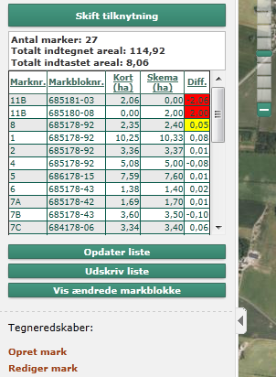
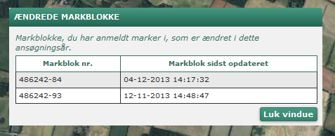
Det smarte

Slide 18
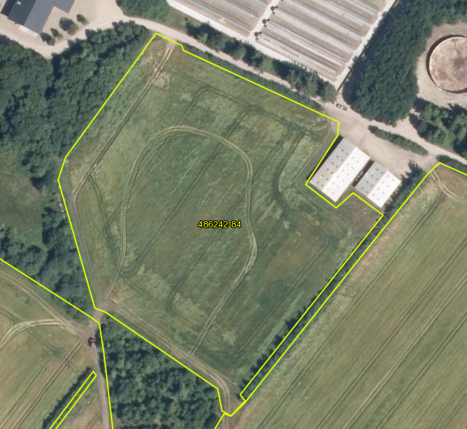

Slide 19
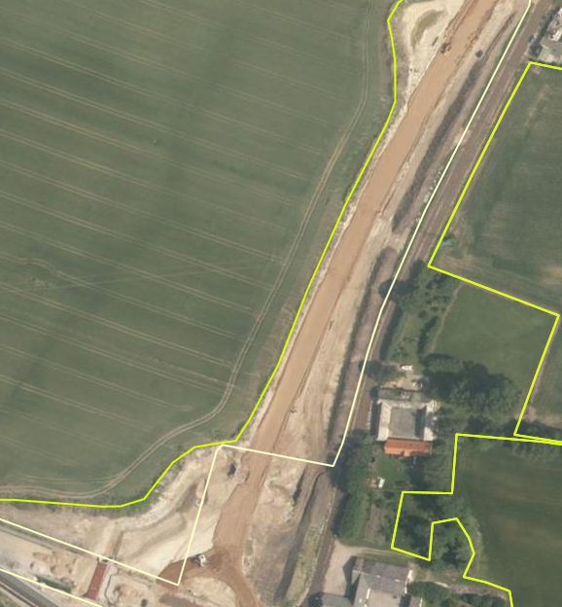
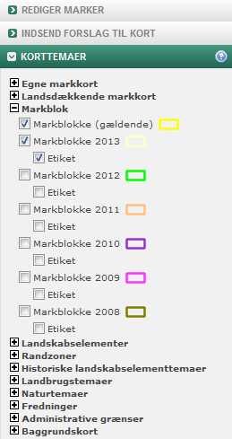

Slide 20
Det nye
Tilknyt sidste års indsendte markkort
Forbedret print
Hastigheden

Slide 21
Færre breve fra NaturErhvervstyrelsen
Indtegn marker præcist
Tjek om markblokblokken er korrekt
Angiv ændringsforslag
Kom i gang i god tid

Slide 22
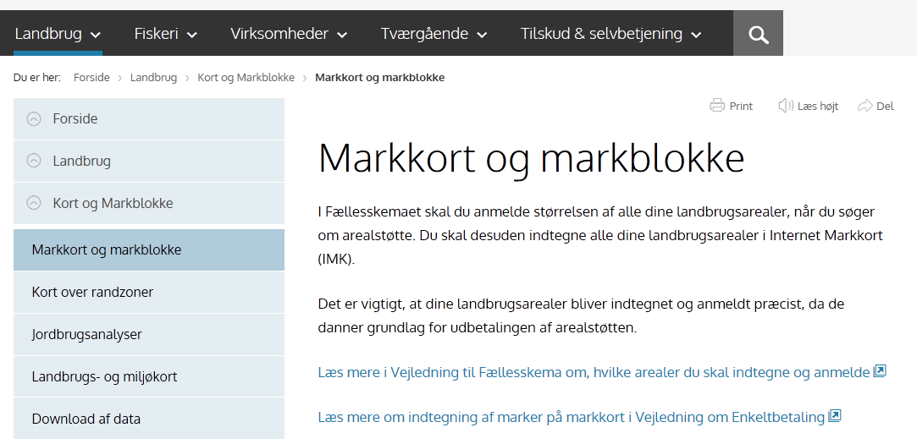
www.naturerhverv.dk

